Slide 1
1
УНІВЕРСТИТЕТ ІМЕНІ АЛЬФРЕДА НОБЕЛЛЯ
КАФЕДРА ІНФОРМАЦІЙНИХ ТЕХНОЛОГІЙ
КВАЛІФІКАЦІЙНА РОБОТА
БАКАЛАВРА
«Голосовий чат-бот для проведення та аналізу
соціальних опитувань»
Виконав: здобувач 4 курсу, КН-18-2
Спеціальність 122 Комп’ютерні науки
Симоненко Микита Дмитрович
Керівник доцент, д. т. н. Рижков Ігор Вікторович

Slide 2
2
Метою виконання роботи є створення голосового телеграм чат-боту за допомогою мови програмування Python.
Об’єктом дослідження є технології створення голосових телеграм чат-ботів.
Предмет дослідження – методи та технології розроблення та реалізації голосових телеграм чат-ботів.

Slide 3
3
Відповідно до мети було вирішено наступні завдання:
розгляд існуючих платформних месенджерів для створення
та голосового чат-бота;
розгляд та порівняння між собою бібліотек для створення
телеграм чат-ботів;
підключення бази даних SQLite;
можливість чат-боту реагувати на голосові команди;
можливість проводити опитування у середині чат-боту;
можливість проведення аналізу даних;
відображення даних у вигляді графіків.

Slide 4
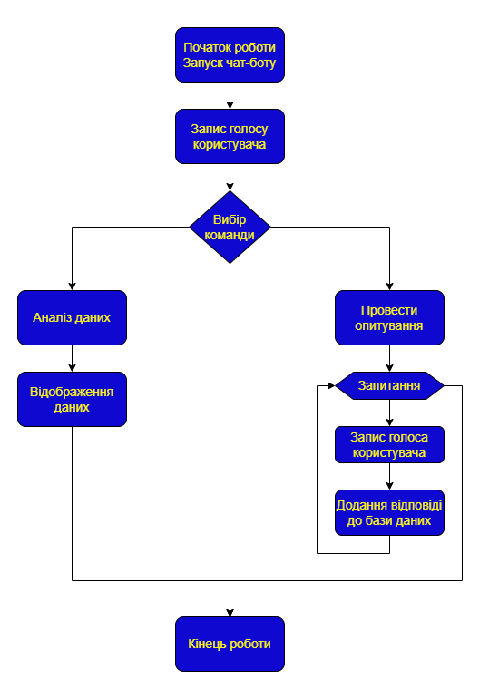
4
Алгоритм робот голосового чат-боту:

Slide 5
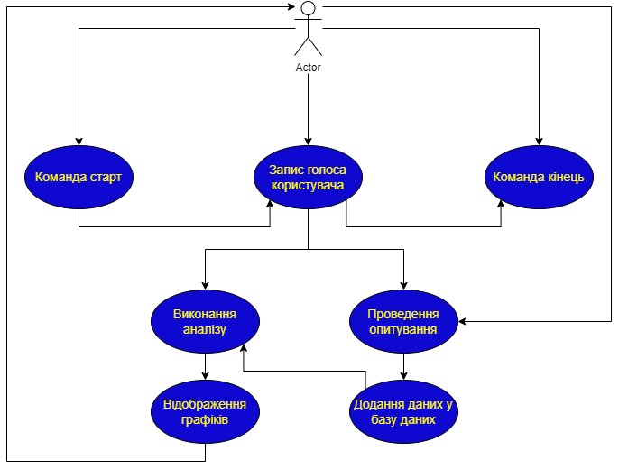
5
Схема взаємовідносин користувача з голосовим чат-ботом:

Slide 6
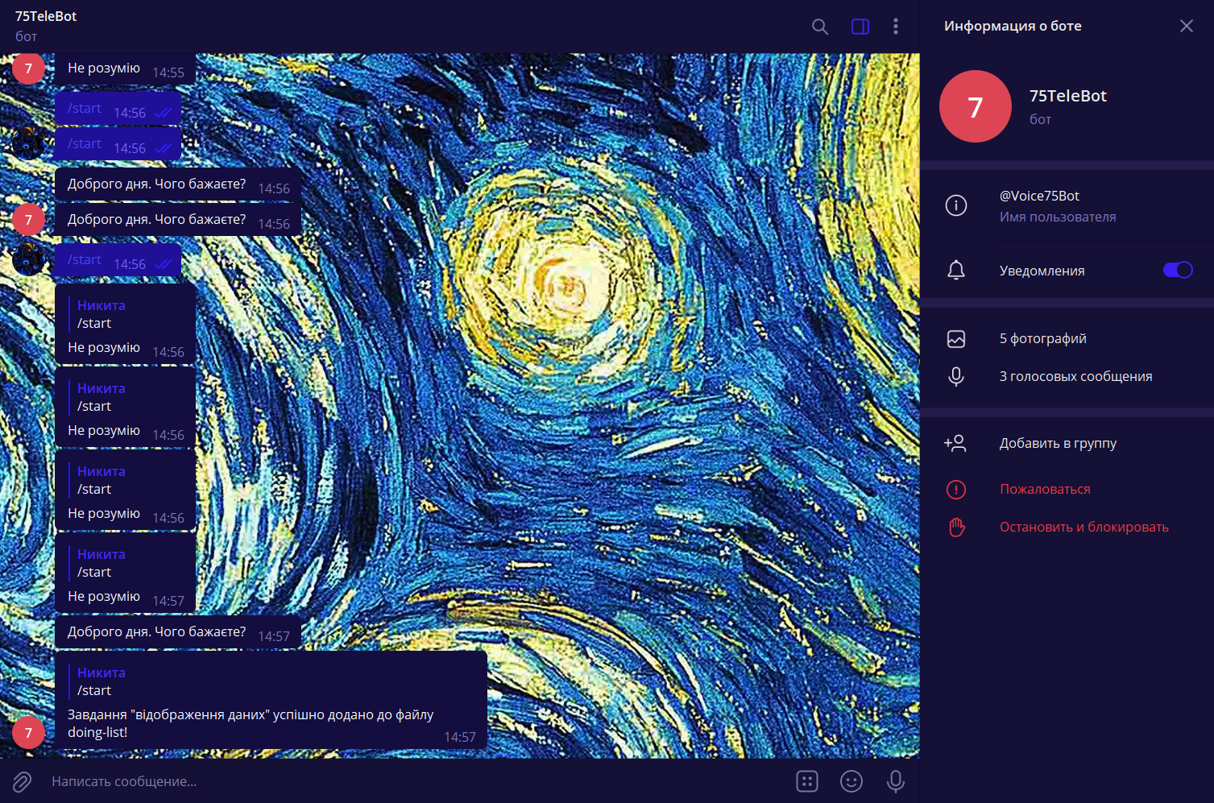
6
Зовнішній вигляд голосового чат-бота:

Slide 7
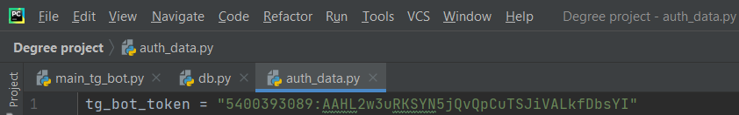
7
Нижче наведено файл конфігурувань auth_data.py:

Slide 8
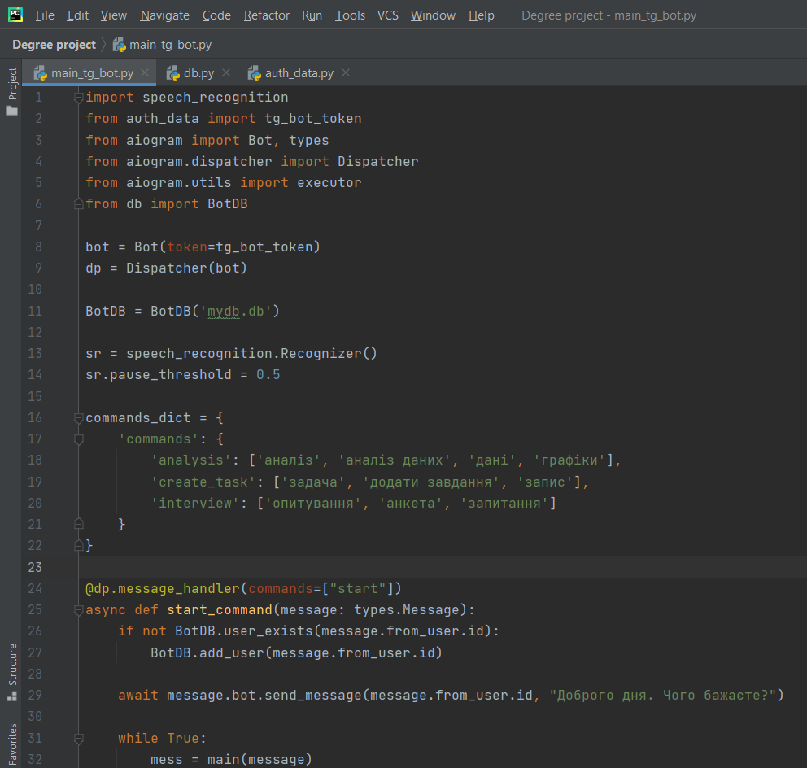
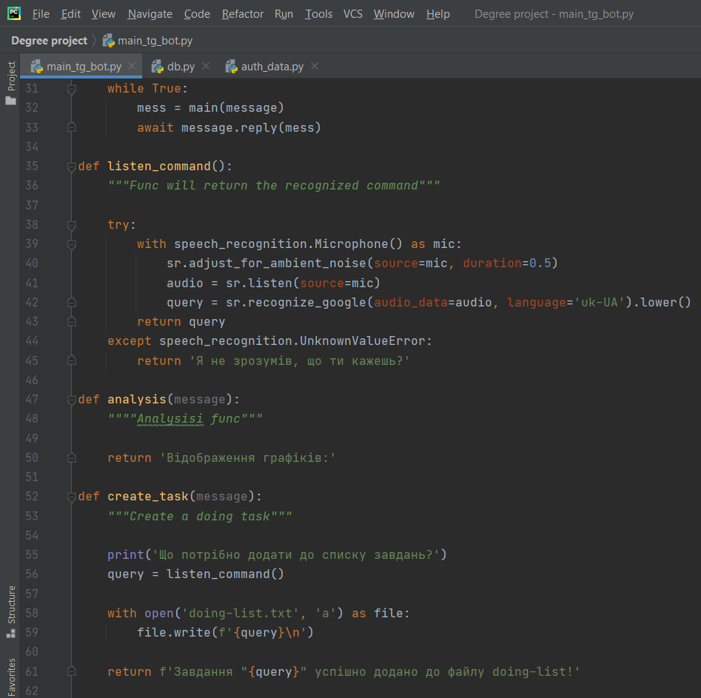
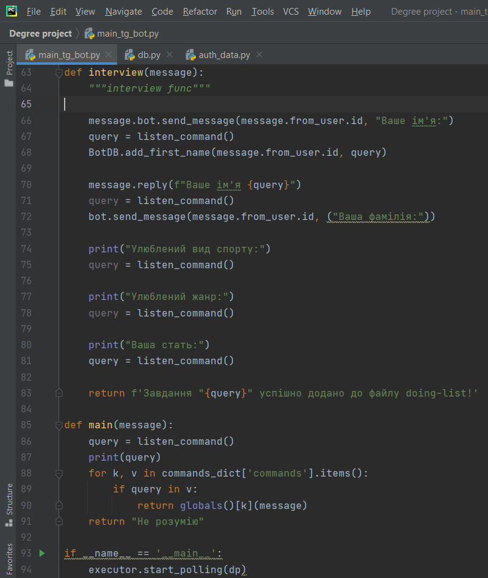
8
Код головного файлу main_tg_bot.py:

Slide 9
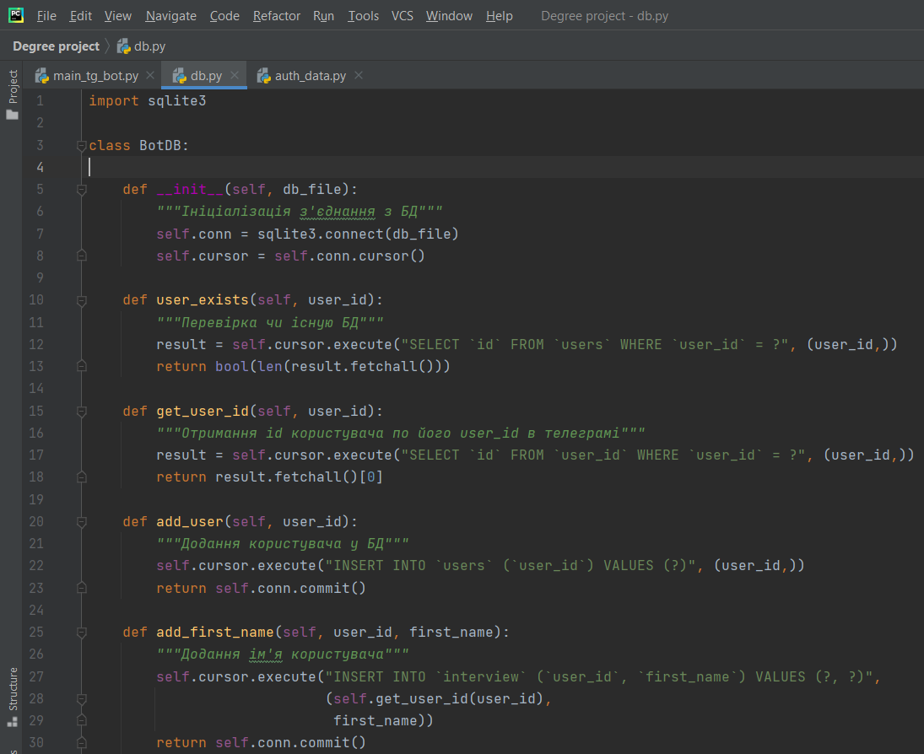
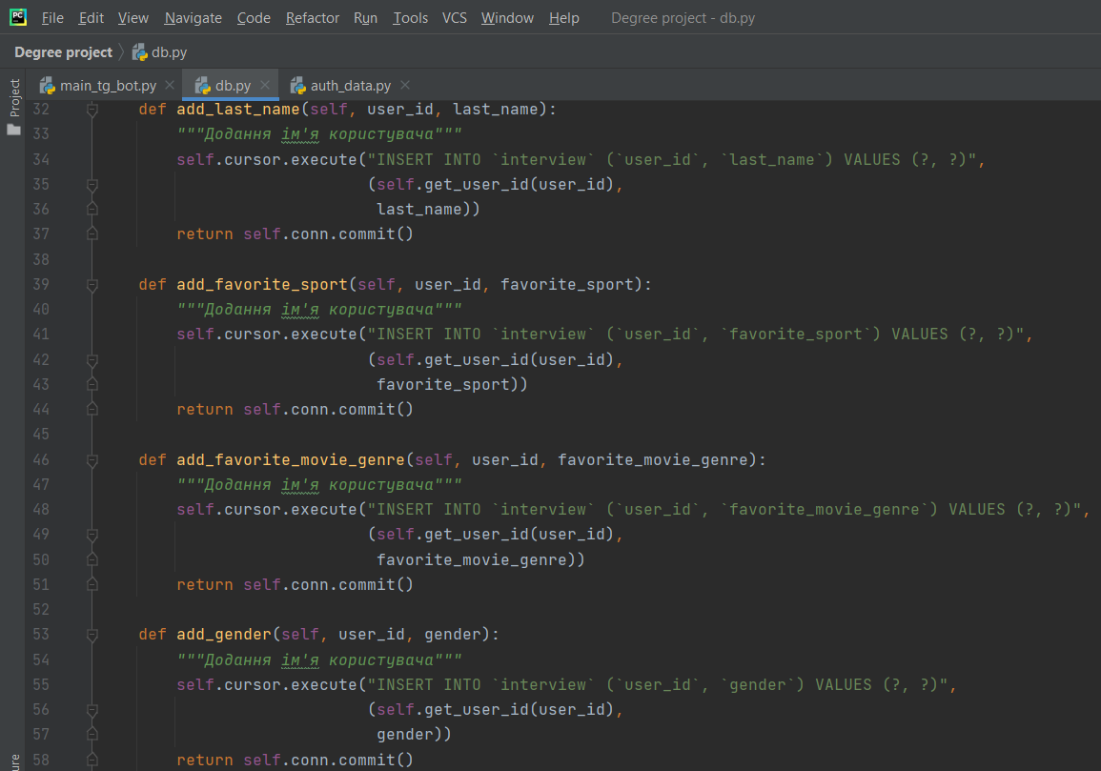
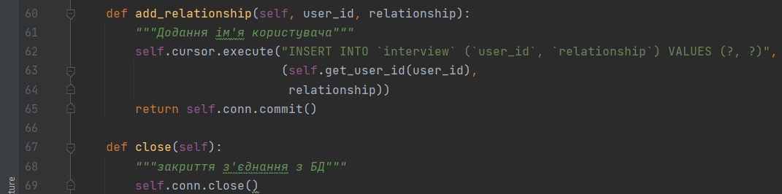
Код файлу з описанням бази даних db.py:
9

Slide 10
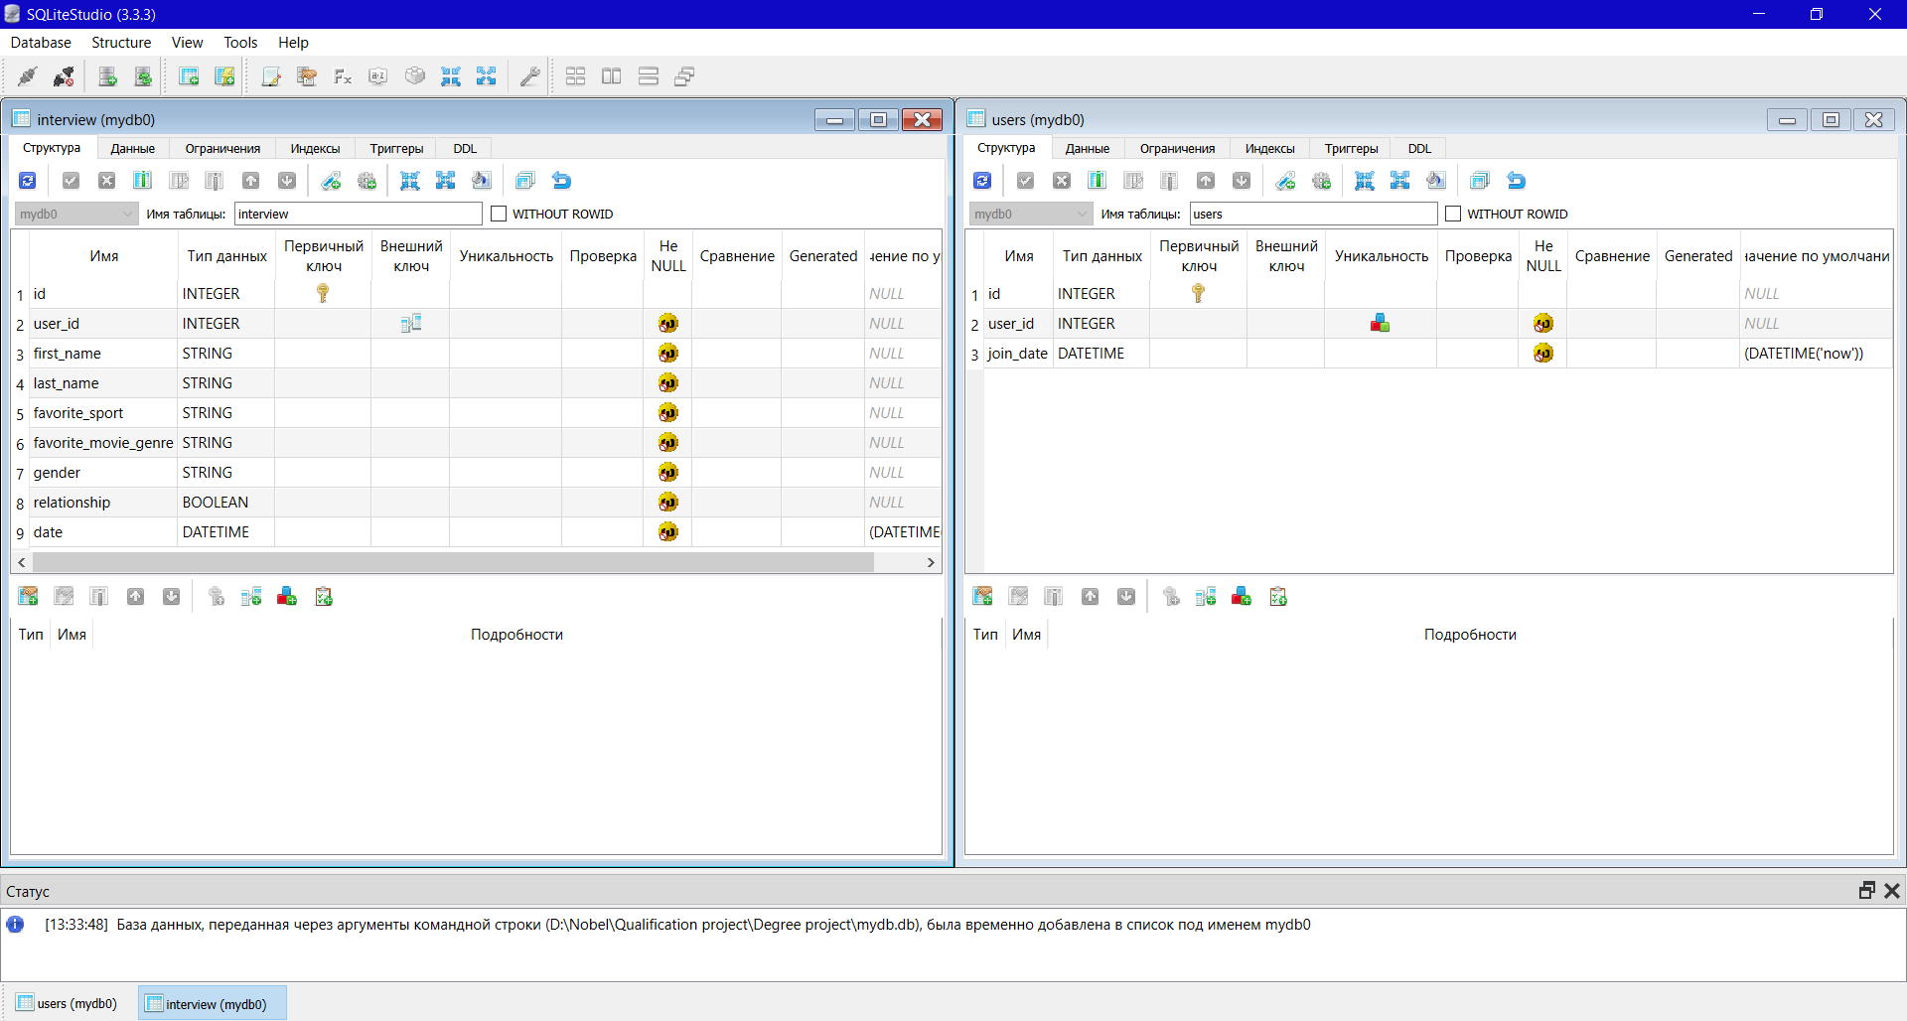
Нижче наведено структура бази даних чат-боту:
10

Slide 11

11
Висновки стосовно виконаної роботи:
мною було розглянуто найпоширеніші існуючі платформи месенджери для створення та розгорнення чат-ботів;
я розглянув та порівняв між собою додатки та бібліотеки для створення телеграм чат-ботів;
телеграм чат-бот підключений до бази даних SQLite;
у ході роботи було реалізовано можливість чат-боту реагувати на голосові команди користувача;
я додав можливість проводити опитування у середині чат-боту;
додав можливість проведення аналізу даних;
додав можливість відображення даних у вигляді графіків.

Slide 12
12
ДЯКУЮ ЗА УВАГУ

